Slide 1
TESTE GRUPO PARDINI
ALEXANDRE TEIXEIRA COSTA
https://github.com/Alexandretcosta/group-pardini-test

Slide 2
A melhor maneira de iniciar é parar de falar e começar a fazer Walt Disney

Slide 3

Introdução
O teste técnico do Grupo Pardini apresenta um pequeno case para analisar a visão crítica do analista e verificar como este poderia ajudar as demandas do dia a dia.
Foram apresentados dois desafios. Vamos passar por cada um deles mostrando o problema e a possível solução.

Slide 4
Desafio 1
Problema
Solução
Fluxo completo de carga do dataset 1;
Pipeline contendo avisos relacionados à falhas;
Documentação completa da nova estrutura;
Consultas sugeridas para cientistas de dados e analistas de dados.
Criação de modelo de dados de acordo com a tabela fato;
Script Python para realização do ETL (ETL_FATO.py);
Utilização do agendador de tarefas do Windows para execução do ETL;
A fazer: mensagens de logs via Teams para os analistas.

Slide 5
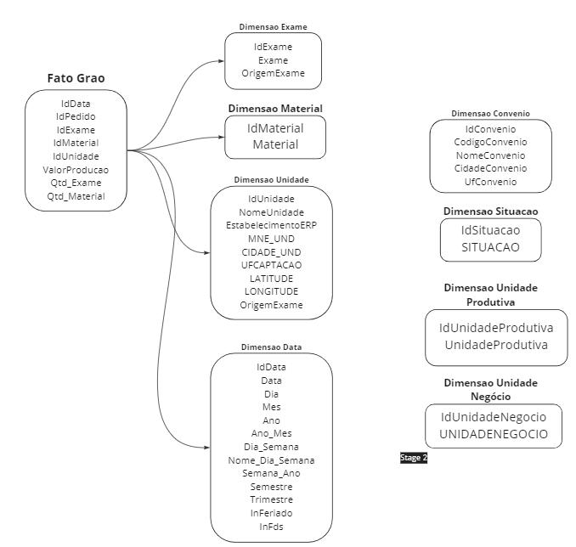
Modelo de Dados
Criação de tabela fato especificada pelo desafio;
Criações de dimensões relacionadas a fato:
Exame
Material
Unidade
Data
Criações de dimensões independents:
Convênio
Situação
Unidade Produtiva
Unidade Negócio

Slide 6
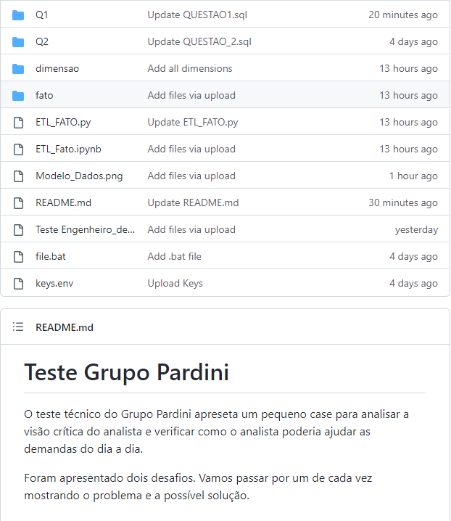
Script Python ETL
Foi desenvolvido um ETL em Código Python com os dados de origem e destino do SQL server.
Todo o script e documentação está disponível através do link: https://github.com/Alexandretcosta/group-pardini-test
Querys para os analistas estão na pasta Q1.

Slide 7
Desafio 2
Problema
Solução
Join entre datasets para unificação de informações relevantes;
Consultas sugeridas para cientistas de dados e analistas de dados.
Utilizando SSMS foi gerado um dataset com as informações julgadas como mais relevantes (diretório Q2, arquivo ‘QUESTAO_2.sql’);
Dentro dessa consulta, temos diferentes análises, dentre elas:
Análise região por pedidos;
Análise região por unidades;
Análise destino amostra por pedido;
Diferença entre data entrega e pedido.

Slide 8

Obrigado a todos
Email: alexandretcosta.11@gmail.com
Github: github.com/Alexandretcosta
Linkedin: https://www.linkedin.com/in/alexandre-teixeira-costa-a93329153/

